Slide 1
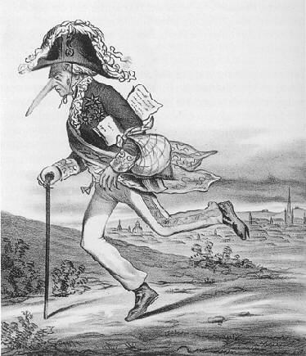
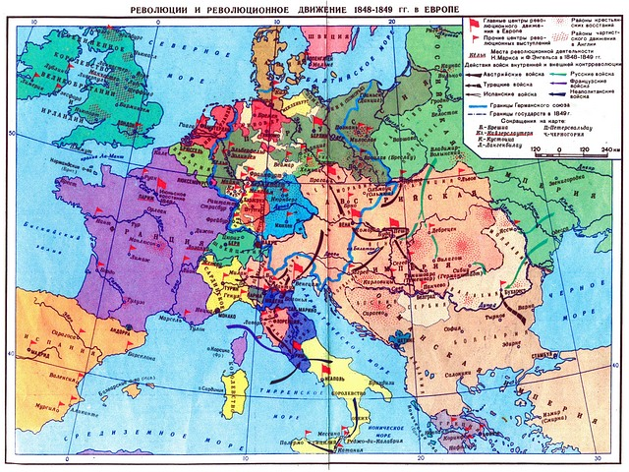
REVOLUCIJE V Evropi v 19.stoletju ter narodna gibanja v revolucionarnem letu 1848-
POMLAD NARODOV
(učb. 91 – 94)

Slide 2
Poglej si video (nekje do 1 minute) in ustno odgovori na vprašanja.
https://www.youtube.com/watch?v=rjQVG4jqVho
 Zakaj so ljudje na ulicah? Kaj ste videli na posnetku?
 Kaj so ljudje počeli?
 Kaj meniš, zakaj so se ljudje odločili za takšno revolucionarno dejanje?
 Kako se še drugače imenuje vstaja/protest?
 Proti komu/čemu so demonstrirali?

Slide 3
LETO 1848
https://www.youtube.com/watch?v=LGYJ0KvogaQ
Leta 1848 so revolucije zajele naslednja območja v Evropi: Apeninski polotok, Francijo, srednjo Evropo in del jugovzhodne Evrope
(Ogrska, Hrvaška, Moldavija, Vlaška)
ZAHTEVE POSAMEZNIH SLOJEV:
meščanstvo: gospodarsko in politično svobodo,
delavci zaradi gospodarske krize: boljše delovne razmere
in boljši socialni položaj
zahteve kmetov po odpravi še zadnjih ostankov fevdalizma,
Zahteve posameznih narodov po večji samostojnosti ali ustanovitvi svojih držav.

Slide 4
Iz zahtev meščanstva sta v prvi polovici 19. stoletja zrasli dve gibanji. (te si spoznala-a že prejšnjo učno uro.)
LIBERALNO-DEMOKRATIČNO GIBANJE
cilj je bila država, utemeljena na zakonih
in razumu, v kateri naj bi odločali svobodni državljani
- predstavniki ljudstva naj bi v parlamentu sprejemali
zakone in nadzirali oblast.
-v taki državi je zagotovljena svoboda posameznika
-ustava
NACIONALNO GIBANJE
cilj je bila ustanovitev enotne države posameznega naroda in več političnih
pravic narodov
Avtonomija: priznavanje pravic do uveljavitve lastne kulture, jezika, enakovrednosti z drugimi narodi znotraj večnacionalne države

Slide 5
Odpor proti stari Evropi je prerasel v
MEŠČANSKE REVOLUCIJE→ revolucionarno l.1848/ali POMLAD NARODOV/ ali MARČNA REVOLUCIJA
Širila se je iz ene države v drugo in pretresla velik del Evrope (glej zemljevid na naslednji prosojnici)
Podrobneje boš spoznala dogajanje v:
Franciji:
Nemški zvezi:
Avstrijskem cesarstvu:
in
4. Pridobitve revolucije 1848:
Do srede 1849 je bila revolucija povsod v Evropi zatrta, kljub vsemu pa niso nikjer obnovili fevdalnega sistema.
→ ZAMAGA KONSEVARIVIZEM
Dopolni: V čem se je kljub porazu revolucij v Evropi kazal še napredek leta 1848?
javno___________________________revolucionarjev (svobod tiska, splošna volilna pravica)
predstavljeni so politični ____________________,
zavedanje pomena _________________,
zahteve po ____________________.
Izkušnje so nabirali tudi ________________.
NAPIŠI: 1.Kdo se upre in kaj so zahtevali?
2. Izid/dosežki?

Slide 6
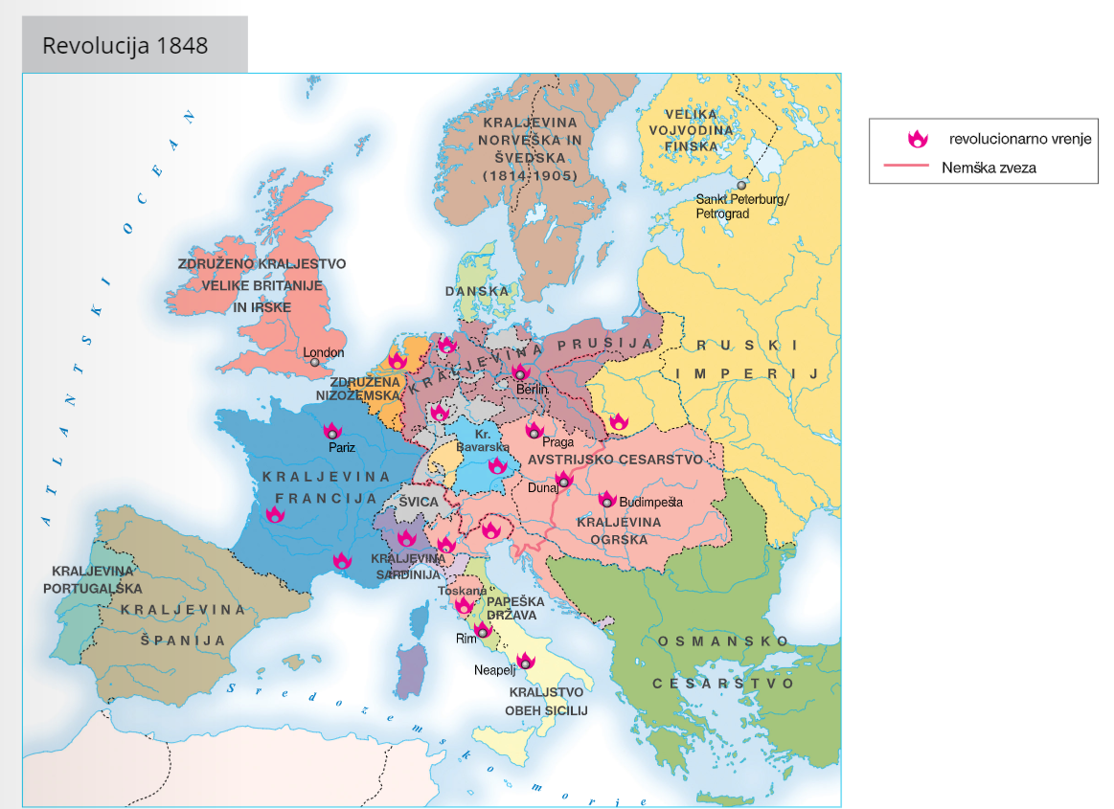

Slide 7
1. Revolucija v Franciji – februar 1848
Demonstracije
delavcev
Zahtevajo: splošno volilno pravico in
izboljšanje socialnega položaja delavcev
Meščanska vlada prevzame oblast in razglasi republiko:
- Preženejo kralja v Anglijo in na volitvah za predsednika
izberejo Louisa Bonaparta, nečaka Napoleona I.,
uvedejo: splošno volilno pravico, svobodo tiska, 10-urni delovnik za delavce in odpravijo suženjstvo v kolonijah.
* Louis Bonaparte čez 4 leta izvede državni udar, ukine pridobitve revolucije in se razglasi za cesarja Napoleona III.

Slide 8
2. Nemška zveza- nemško vprašanje
Meščanstvo: liberalno vlado, ustavo, svobodo tiska in volilno pravico
Kmetje: zemljiško odvezo
Želja Nemcev po združitvi se je oblikovala v 2 različnih programih:
a) malonemški program: pod vodstvom Prusije naj bi se združili vsi Nemci, toda brez habsburške (avstrijske) monarhije.
b) velikonemški program: pod vodstvom Avstrije naj bi se združile vse nemške dežele.

Slide 9
Maja 1848 se je v Frankfurtu sestal nemški parlament, ki je izglasoval ustavo in se zavzel za velikonemški program
s priključitvijo Avstrije v združeno nemško državo se ne strinjajo nenemški narodi v Avstriji, ki so se zbali, da ne bodo imeli več manjšinskih pravic v okviru nove države, zato se zberejo na
vseslovanskem kongresu v Pragi, kjer nasprotujejo
velikonemškemu programu in zahtevajo
preoblikovanje avstrijskega cesarstva v zvezo
enakopravnih narodov avstrijska oblast jih je pregnala
V Prago so na vseslovenski kongres povabili predstavnike vseh slovanskih narodov v habsburški monarhiji. Prišlo je 4000 ljudi, med njimi tudi 3 Slovenci.

Slide 10
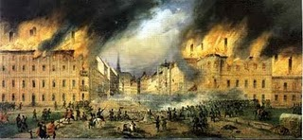
3. Revolucija v Avstrijskem cesarstvu – marec 1848
Demonstracije
študentov, delavcev, meščanov in kmetov
uničujejo stroje proti absolutizmu napadejo
in cenzuri gradove
So za: boljše delovne ustavo, zmanjšanje
razmere parlament tlake in dajatev,
da bi v last
dobili zemljo
Zato→ marčna revolucija
Narodne težnje znotraj habsburške monarhije so pokazali: Madžari, Hrvati, Slovenci, Poljaki, Ukrajinci, Slovaki, Romuni in Čehi.

Slide 11
Dosežejo:
- odstop Metternicha,
- cesar Ferdinand I. imenuje novo vlado,
odpravi cenzuro in obljubi ustavo,
- !!!odpravo tlačanstva (tlake in zemljiške obveznosti + zemljo so morali kmetje odkupiti in odškodnino plačati v 20 letih).
Ker so kmetje dosegli zahtevano, so se nehali upirati. Meščani tako izgubijo zaveznike. Zahtevajo odstranitev vlade in združitev z nemškimi deželami, a so oktobra 1848 poraženi s strani vojske
Ferdinand I. kmalu prepusti položaj nečaku Francu Jožefu, ki je bil proti revoluciji in za ohranitev avstrijske države ter poskrbi, da vojska zatre revolucijo (general Windischgrätz).
Metternich preoblečen
v žensko zbeži v London

Slide 12
Revolucija 1848 kjlub porazu prinese
napredek!!!:
javno predstavljeni cilji revolucionarjev (svobod tiska, splošna volilna pravica)
predstavlejni so politični programi narodov,
zavedanje pomena ustave,
zahteve po splošni volilni pravici.
so izkušnje nabirali tudi delavci

